Slide 1
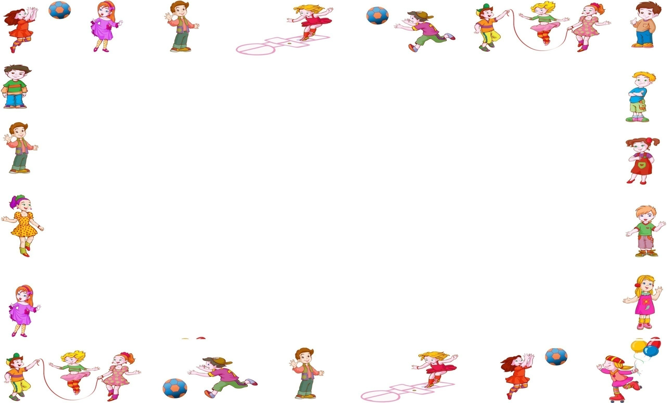
МБДОУ д/с №5 «Родничок» комбинированного вида с. Сарыг-Сеп
Дистанционное обучение 1 неделя (с 1 по 7 апреля 2024г.) II младшая группа длительность занятия 15 минут
Физическая культура
Подготовил:
руководитель по физическому воспитанию
Серен Рада Ооржаковна

Slide 2
Уважаемые родители!
Во время деятельности с ребёнком сделайте,
пожалуйста, фотографии.
Отправить фотографии можно в группу или лично вашему воспитателю.

Slide 3
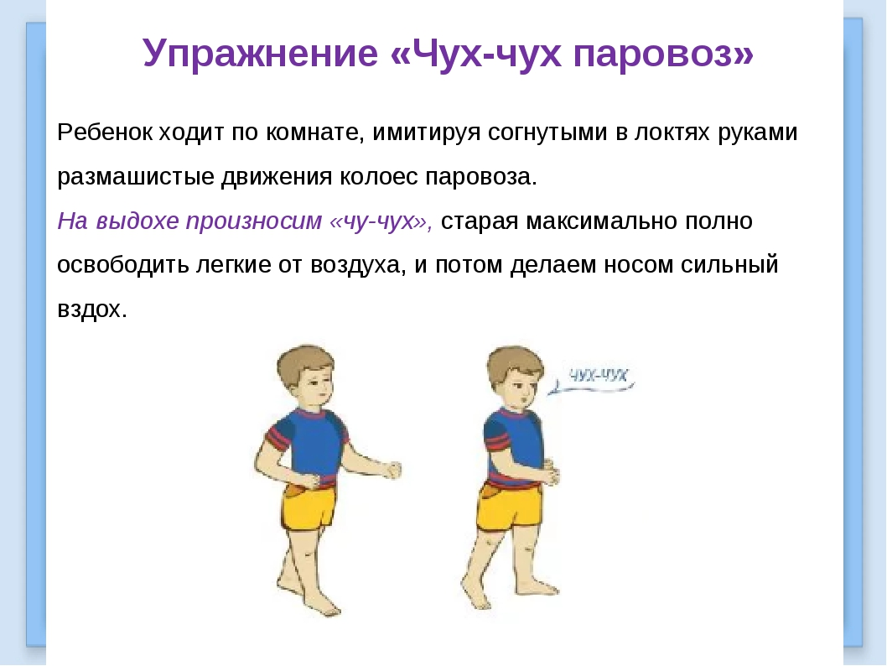

Slide 4
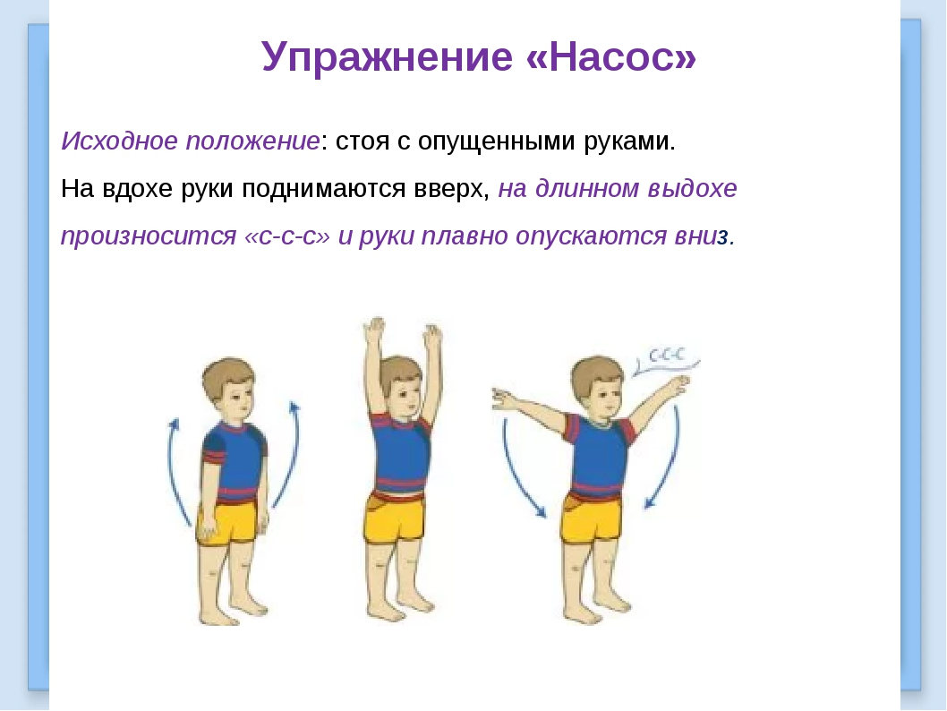

Slide 5
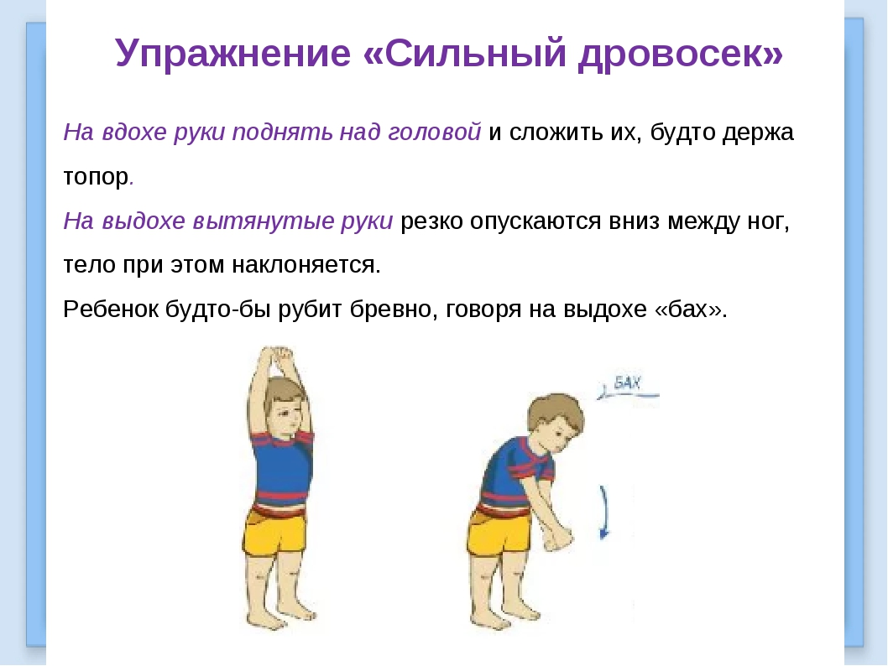

Slide 6
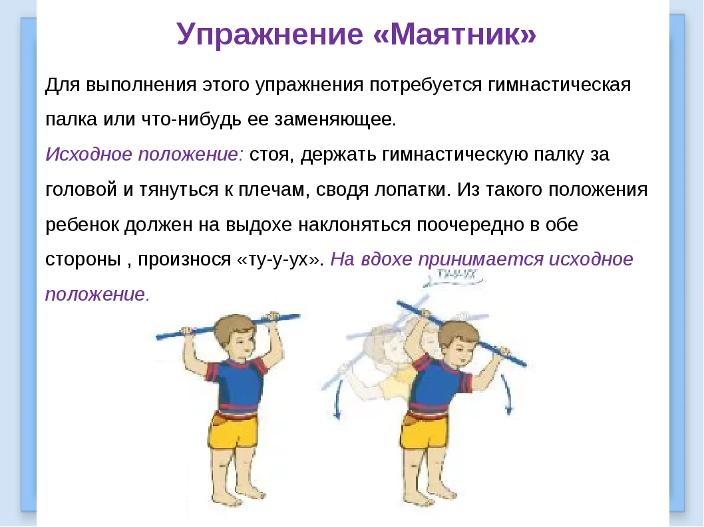

Slide 7
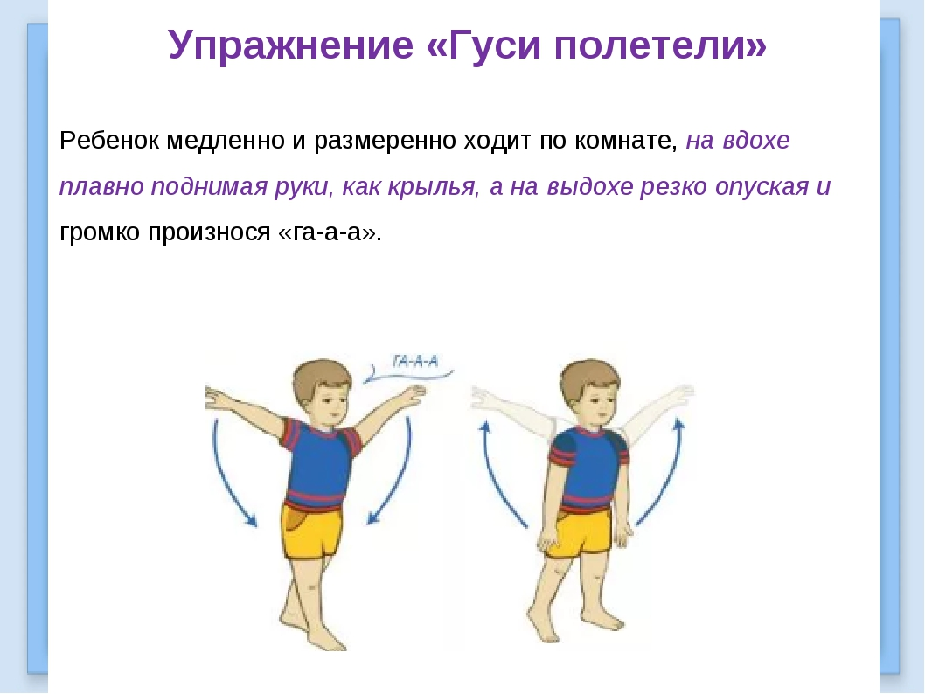

Slide 8
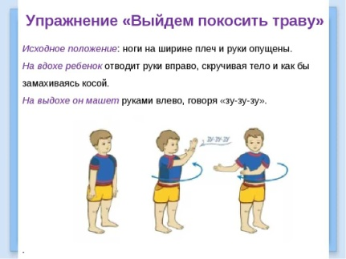

Slide 9
Спасибо за внимание!

